Slide 1


Slide 2


Slide 3
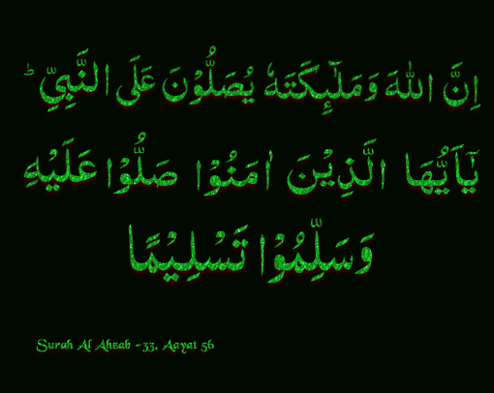

Slide 4


Slide 5


Slide 6


Slide 7
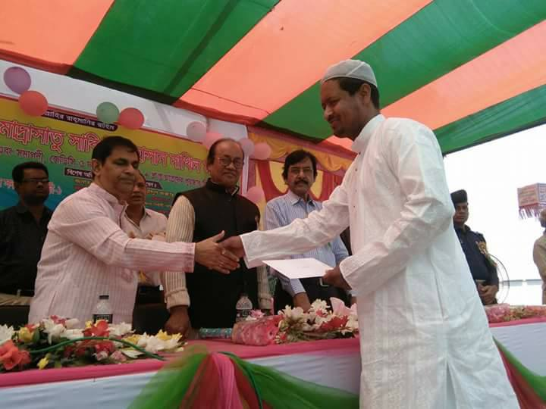
মাননীয় শিক্ষা প্রতিমন্ত্রী

Slide 8
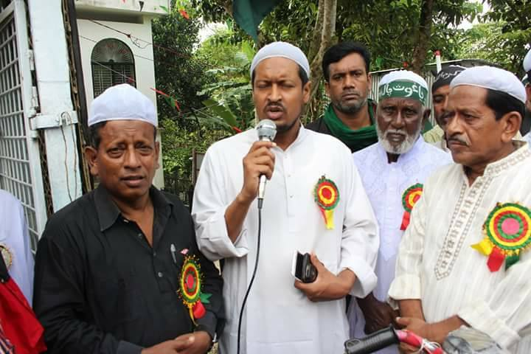
تعريف المعلم শিক্ষক পরিচিতি
মওলানা মুহাম্মাদ রুকুন উদ্দীন ক্বাদরী ।
مولنا محمد ركن الدين قادري
انجمن قادرية مدرسة صبي الحسن داخل مدرسة
কামিল হাদিস ও কামিল ফিকাহ।
সহকারী মৌলভী।
আঞ্জুমান-ই-কাদেরীয়া মাদ্রাসাতু সাবি-হাসান দাখিল মাদ্রাসা।
মাদ্রাসা কোড – ২০৭৫৯।
পোষ্ট - দৌলতদিয়া , উপজেলা – গোয়ালন্দ , জেলা- রাজবাড়ী।
মোবাইল নং +৮৮০১৭১৫০১৬৪৫৫
Email- muhammadrukunuddinquadery@gmail.com

Slide 9
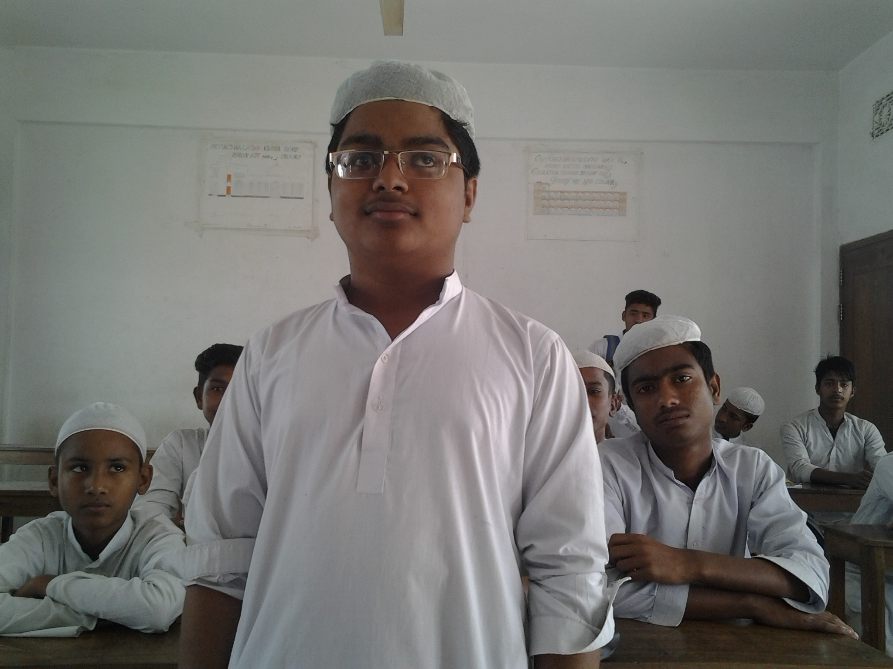
الصف السابع
المو ضوع : اللغة العربية الاتصالية
الدرس الرابع
الوقت : خمسون دقيقة

Slide 10


Slide 11
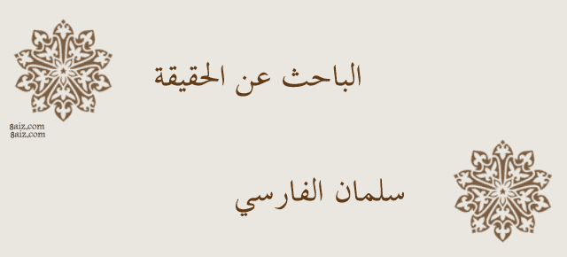

Slide 12
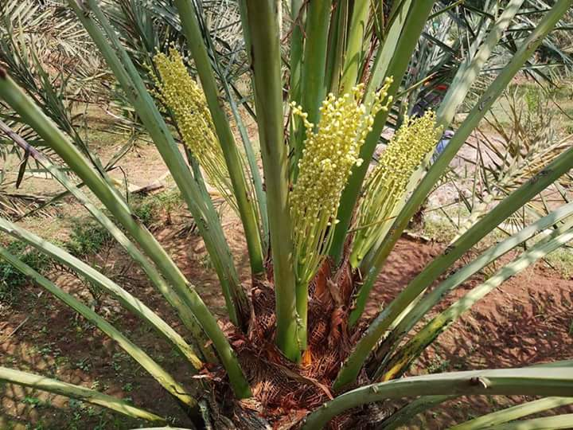

Slide 13
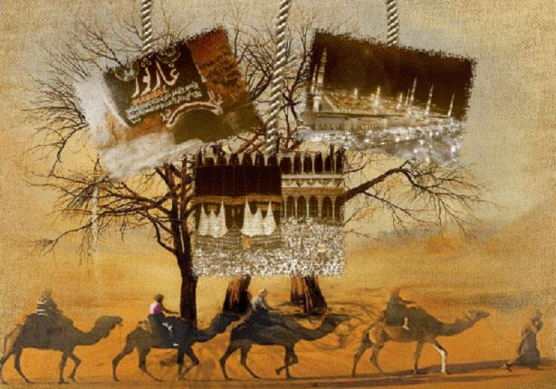
درس اليوم – আজকের পাঠ
بعثه الرسول {ص} وقصة إسلام سلمان الفارسي

Slide 14
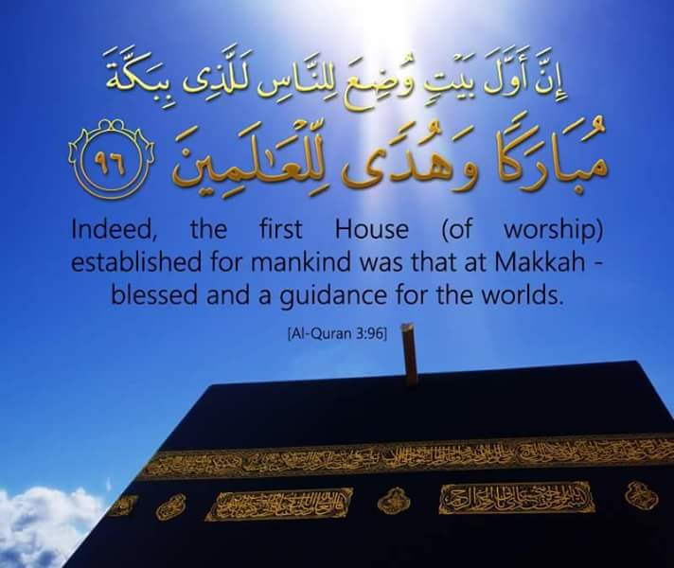
মূল বক্তব্য – الخلا صة
ولد رسول الله {ص} في مكة المكرمة سنة 570م. مات أبوه عبد الله قبل ولادته, وماتت أمه امنة وهو ابن ست سنوات. كفله جده عبد المطلب ثم عمه أبوطالب. بعثه الله بدين الحق حين بلغ عمره أربعين سنة. فدعا إلي الله تعالي ثلاث عشر سنة في مكة ثم هاجر إلي المدينة المنورة. فلما سمع سلمان الفارسي {رض} ببعثته قدم إلي المدنية وأسلم بيد رسول الله {ص}.

Slide 15

অনুবাদ-রাসূলুল্লাহ (দঃ) মক্কা মুকাররমায় ৫৭০ খ্রিস্টাব্দে জন্মগ্রহণ করেন। তাঁর জন্মের পূর্বেই তাঁর পিতা আব্দুল্লাহ মারা যান। আর তিনি যখন ছয় বছরের শিশু তখন তাঁর মাতা আমেনাও মারা যান। তাঁর (লালনপালনের) দায়িত্ব নেন তাঁর দাদাজান আব্দুল মুত্তালিব অতঃপর তাঁর চাচাজান হযরত আবু তালিব। তাঁর বয়স যখন চল্লিশ বছর হল, তখন আল্লাহ্‌ তাঁকে সত্য দ্বীনসহ প্রেরণ করেন। তিনি মক্কায় তেরো বছর মানুষকে আল্লাহ্‌র দিকে ডাকেন। অতঃপর তিনি মদিনা মুনাওয়ারায় হিজরত করেন। যখন সালমান ফার্সি তাঁর আবির্ভাবের কথা শুনলেন তখন তিনি মদিনায় আগমন করে রাসূলুল্লাহ (দঃ) এঁর হাতে ইসলাম গ্রহণ করেন।

Slide 16

نتيجة التعلم – শিখনফল
ما يتعم الطالب من هذا الدرس؟
1. ولد النبي {ص} في مكة المكرمة
2. اسم أبي النبي {ص} عبد الله واسم امه امنة
3. مات ابو النبي {ص} عبد الله قبل ولادته
4. بعد وفاة ام النبي {ص} كفله جده عبد المطلب و بعد موته كفله ابو طالب
5. بعث الله النبي {ص} بدين الحق حين بلغ عمره اربعين سنة

Slide 17

عمل المفردي – একক কাজ
معناها | الكلمة | معناها | الكلمة
দ্রুত | سريعا | অগ্নিপুজক | مجوسي
দুই মহল্লা | حرتين | বাসিন্দা | قاطن
তার প্রকৃতি | حقيقتها | গির্জা | الكنيسة
অগ্রসর হলাম | فاكببت | খেজুর গাছ | نخلة
আমি তা মান্নত করেছি | نذرته | উপঢৌকন | الهدية

Slide 18

জোড়ায় কাজ أعمل الشفع
السؤال {أ}: متي واين ولد النبي {ص}
الجواب : ولد النبي {ص} في مكة المكرمة سنة 570م
السؤال {ب} ما اسم ابوي النبي {ص}
الجواب : اسم ابي النبي {ص} عبد الله و اسم امه امنة

Slide 19

দলগত কাজ – أعمل الاجتمعي
هات مرادف الكلمات الاتيه:
নিন্মের শব্দগুলোর সমার্থক শব্দ লেখঃ
مات , كفل , بلغ , هاجر, قدم
الجواب: مرادف الكلمات:

Slide 20

الكلمة المرادفة | الكلمة المذكورة
توفي | مات
ربي | كفل
وصل | بلغ
ترك | هاجر
جاء | قدم

Slide 21

মূল্যায়ন قيمة
السؤال {أ} متي مات ابو النبي {ص} عبد الله؟
السؤال {ب} من كفل النبي {ص} بعد وفاة امه؟
السؤال {ج}متي بعث الله النبي {ص} بدين الحق؟

Slide 22
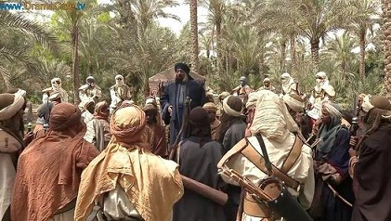
مع السلامة , أنا با نتظارك

Slide 23


Slide 24


Slide 25


